Slide 1
সবাইকে শুভেচ্ছা ও স্বাগতম

Slide 2
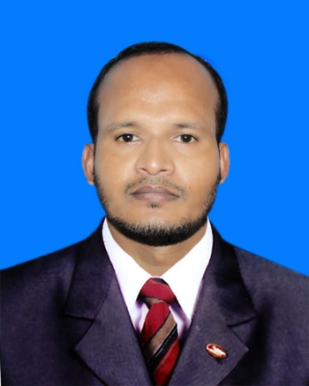
শিক্ষক পরিচিতি
মোঃ আরিফ হোসাইন
সহকারী শিক্ষক (ব্যবসায় শিক্ষা)
ক্যান্টনমেন্ট হাই স্কুল, যশোর সেনানিবাস
মোবাইল নং ০১৯১১-৪৪৫০৮৪
Email: arifbdfinance07@gmail.com

Slide 3
পাঠ পরিচিতি
শ্রেণিঃ নবম
শাখাঃ গোলাপ
বিষয়ঃ ব্যবসায় উদ্যোগ
অধ্যায়ঃ ২য়
সময়ঃ ৪০ মিনিট
তারিখঃ

Slide 4
বিল গেটস
ওয়ারেন বাফেট

Slide 5
পাঠ পরিচিতি
ব্যবসায় উদ্যোগ ও উদ্যোক্তা
জেফ বেব্জোস-আমাজন

Slide 6
শিখনফল
এই পাঠ শেষে শিক্ষার্থীরা-
আর্থ-সামাজিক উন্নয়নে ব্যবসায় উদ্যোগের গুরুত্ব ব্যাখ্যা করতে পারবে।
ব্যবসায় উদ্যোগ গড়ে উঠার অনুকূল পরিবেশের ব্যাখ্যা করতে পারবে।
ব্যবসায় উদ্যাগ ও ঝুঁকির সম্পর্ক ব্যাখ্যা করতে পারবে।

Slide 7
বাংলাদেশের অর্থনৈতি সমীক্ষা-২০১০ অনুসারে
কৃষি খাত
২০%
শিল্প খাত
৩০%
সেবা খাত ৫০%

Slide 8
বাংলাদেশের অর্থনৈতিক সমীক্ষা-২০১৯
সেবা খাত ৫১.২৬%
শিল্প খাত ৩৫.১৪%
কৃষি খাত ১৩.৬০%

Slide 9
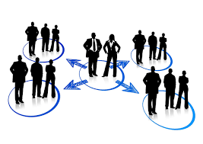
আর্থ-সামাজিক উন্নয়নে ব্যবসায় উদ্যোগের গুরুত্ব

Slide 10
আর্থ-সামাজিক উন্নয়নে ব্যবসায় উদ্যোগের গুরুত্বঃ
সম্পদের সঠিক
ব্যবহার
জাতীয় উৎপাদন ও আয় বৃদ্ধি
নতুন নতুন কর্মসংস্থান
সৃষ্টি
দক্ষ মানবসম্পদ সৃষ্টি
পরনির্ভরশীলতা দূরীকরণ

Slide 11
ব্যবসায় উদ্যোগ গড়ে উঠার অনুকূল পরিবেশ

Slide 12
ব্যবসায় উদ্যোগ গড়ে উঠার অনুকূল পরিবেশ
উন্নত অবকাঠামো উপাদান
আর্থ-সামাজক স্থিতিশীলতা
পর্যাপ্ত পুঁজির প্রাপ্যতা
সরকারি পৃষ্ঠাপোষকতা
অনুকূল আইন-শৃঙ্খলা পরিস্থিতি
প্রশিক্ষণের সুযোগ

Slide 13
ব্যবসায় উদ্যোগ ও ঝুঁকির সম্পর্ক

Slide 14
ব্যবসায় উদ্যোগ ও ঝুঁকির সম্পর্ক
ব্যবসায় উদ্যোগ ও ঝুঁকি একে অপরের সাথে সম্পর্কিত। কোনো ব্যবসায় স্থাপনের উদ্যোগ গ্রহণ করলে তার সাথে ঝুঁকিও বহন করতে হয়। কোনো ব্যবসায়ের ঝুঁকি কম, আবার কোনো ব্যবসায়ের ঝুঁকি বেশি। যে সকল ব্যবসায়ের বিনিয়োগ কম তাতে ঝুঁকিও কম আর সেই সাথে লাভও কম,যেমন-চায়ের দোকান। আর যে সকল ব্যবসায়ে বিনিয়োগ বেশি তাতে ঝুঁকি বেশি এবং মুনাফা বা লাভও বেশি। যেমন- বড় কোনো সুপার মার্কেট। তাই বলা যায়, ব্যবসায় উদ্যোগের সাথে ঝুঁকির ঋণাত্নক সম্পর্ক বিদ্যমান।

Slide 15
মূল্যায়ন
আর্থ-সামাজিক উন্নয়নে ব্যবসায় উদ্যোগের গুরুত্ব কী কী?
ব্যবসায় উদ্যোগ গড়ে উঠার অনুকূল পরিবেশসমূহ কী কী?
ব্যবসায় উদ্যোগ ও ঝুঁকির সম্পর্ক কী?

Slide 16
বাড়ির কাজ
তোমার এলাকায় ব্যবসায় স্থাপন ও পরিচালনার ক্ষেত্রে কোন কোন পরিবেশ অনুকূল এবং কোন কোন পরিবেশ প্রতিকূল তা ব্যাখ্যা কর।

Slide 17
সবাইকে ধন্যবাদ

